Slide 1
Специальность: 38.02.01 «Экономика и бухгалтерский учет по отраслям»
МИНИСТЕРСТВО ОБРАЗОВАНИЯ, НАУКИ И МОЛОДЕЖНОЙ ПОЛИТИКИ КРАСНОДАРСКОГО КРАЯ
Государственное автономное профессиональное образовательное учреждение Краснодарского края «Новороссийский колледж строительства и экономики» (ГАПОУ КК «НКСЭ»)
По МДК 01.01: «Практические основы бухгалтерского учёта активов организации»
Кейс на тему: Документирование хозяйственных операций и ведение бухгалтерского учета денежных средств организации ООО «Атмосфера»

Slide 2
Цели и задачи:
Исследовать бухгалтерский учет денежных средств на расчетных и специальных счетах в банках
Заполнить необходимые бланки,
Провести учет операций на расчетном счете и специальных счетах в банке
Оформить первичные документы по операциям поступления денежных средств на расчетный счет и списаний с расчетного счета
Оформить документы по операциям на специальных счетах;
Оформить выписку банка с расчетного и специальных счетов в банке

Slide 3
Общие и профессиональные компетенции, которыми должен обладать бухгалтер:
Код | Наименование общих компетенций
ОК 01 | Клиент ориентированность и серийность
ОК 02 | Профессионализм
ОК 03 | Видение, умение лидировать
ОК 04 | Открытость, инициативность, предприимчивость
ОК 05 | Когнитивность, коммуникабельность
ОК 06 | Логистика, проектное управление под результат
ОК 07 | Преодоление трудностей и решение проблем
ОК 08 | Здоровье, безопасность, работоспособность
Код | Наименование видов деятельности и профессиональных компетенций
ПК 1.1 | Составлять, оформлять и проверять правильность составления документов.
ПК 1.2 | Определять целесообразность и необходимость организации предприятия
ПК 1.3 | Показать умение работы с программным обеспечением

Slide 4






Богатства не обещаем-достаток гарантируем!
Девиз:

Slide 5
I этап. Учет денежных средств на расчетном и специальных счетах в банке организации
Основным документом, регулирующим безналичные расчеты, является Положение Центробанка "О безналичных расчетах в РФ" от 03.10.02 года №2-П.
Для открытия расчетного счета предоставляются следующие документы:
- Заявление об открытии счета;
- Нотариально заверенные копии Устава и учредительных документов;
- Нотариально заверенные копии регистрационные свидетельства и свидетельства о постановке на налоговый учет;
- Документ, удостоверяющий полномочия руководителя;
- Документ, удостоверяющий полномочия главного бухгалтера;
- Справки из пенсионного фонда и фонда социального страхования;
- Карточки с образцами подписей должностных лиц, которые имеют право подписывать финансовые расчетные документы.
Формы безналичных расчетов:
1. Расчеты платежными поручениями;
2. Расчеты по аккредитиву;
3. Расчеты чеками;
4. Расчеты в порядке инкассо.
Для оформления операций применяются следующие документы:
1. Платежное поручение;
2. Платежные требования;
3. Инкассовые поручения.
Учет денежных средств на специальных счетах банка
Осуществляется на счете 55 "Специальные счета в банках". Он предназначен для обобщения информации о денежных средствах, находящихся в аккредитивах, чековых книжках, депозитах и иных специальных счетах.
К счету 55 « Специальные счета в банках» могут быть открыты субсчета:
55-1 « Аккредитивы»;
55-2 « Чековые книжки»;
55-3 « Депозитные счета»

Slide 6
Действия руководителя предприятия, руководителя организации , главного бухгалтера и кассира
Кассир:
Занимается кассовыми операциями
Принимает и выдаёт деньги из кассы
Осуществляет операции в кассовой книге
Несёт материальную ответственность за сохранность всех при­нятых им ценностей и за всякий ущерб причинённый предприятию
Руководитель организации:
Управляет подчиненными
Взаимодействует с компаниями
Создаёт бухгалтерскую службу, как структурное подраз­деление
Главный бухгалтер:
Составляет налоговую и бухгалтерскую отчётность
Учёт операций по расчётному счёту
Учёт расчётов с бюджетом и внебюджетными фондами
Проверять правильность оформления документов

Slide 7
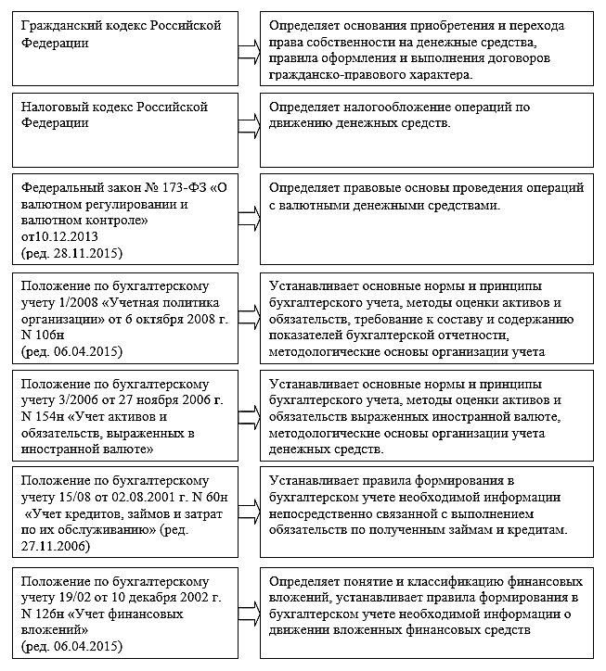
II этап. Нормативно-правовая база по учету операций на расчетном счете и специальных счетах в банке

Slide 8
Документы и учетные регистры для учета денежных средств в банке.
Журналы:
Журналы операций
Журналы по прочим операциям.
Реестры:
Реестры карточек;
Реестры сдачи документов;
Карточки учёта:
Карточки учета по счетам : 51 «Расчетный счет»,52 «Валютные счета»,55 «Специальные счета в банке».
Описи:
Описи инвентаризационные.
Ведомости:
Ведомости расхождений по результатам инвентаризации;
Ведомости учета невыясненных поступлений.

Slide 9
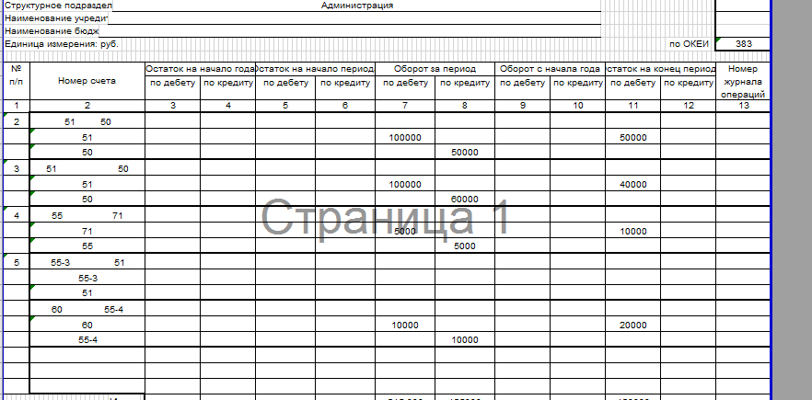
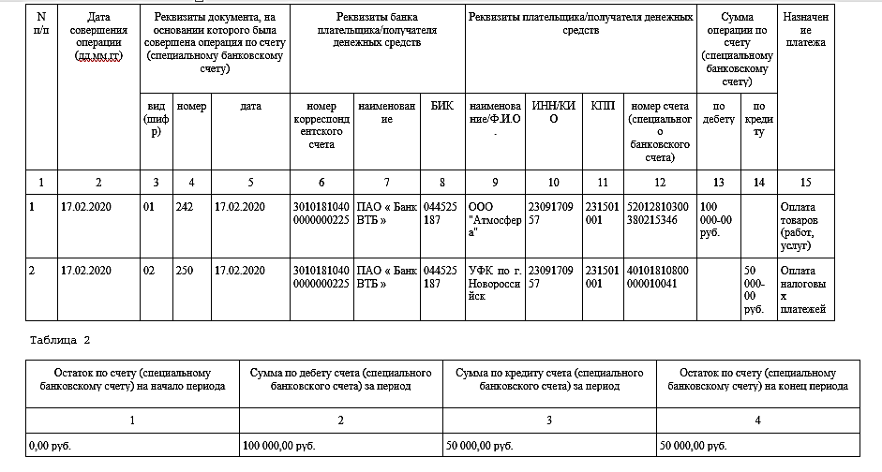
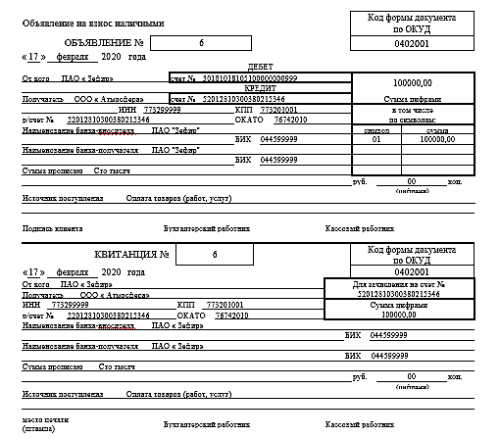
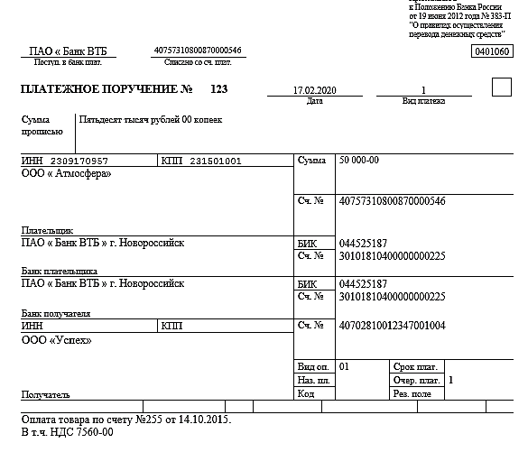
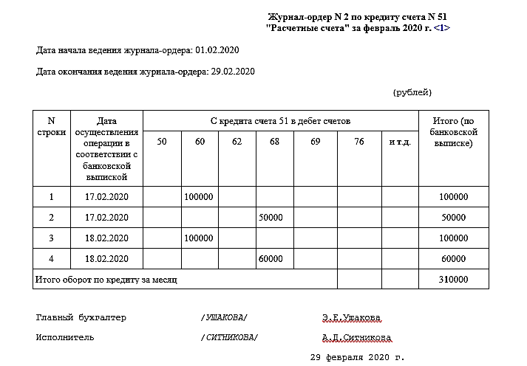
III этап.

Slide 10
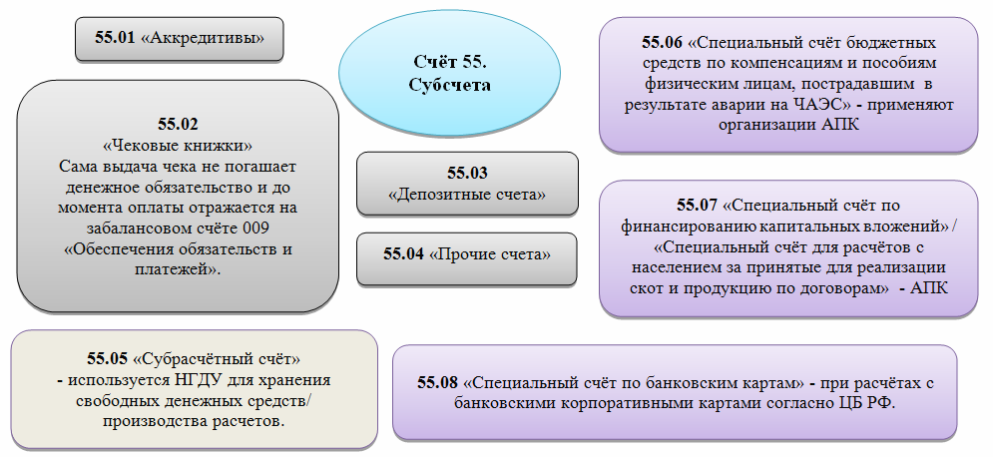
Проводки по 55 счёту :
Дебет Кредит
71 55 Аванс выдан подотчетному лицу 5000
55 51 Перечислены средства на корпоративный счет 5000
60 55-4 Израсходованы средства целевого финансирования 20000

Slide 11
IV Этап. Вывод:
Таким образом, можно сделать вывод ,что:
Каждое должностное лицо выполняет свои обязанности
Соблюдены все компетенции по оформлению кейса
Использованы все необходимые счета и субсчета для проведения операций
Все документы заполнялись в электронном виде

Slide 12
Предложение:
По данному кейсу можно предложить следующее :
Должностные лица должны подходить ответственно к своим обязанностям по заполнению документов, в которых предусмотрена ответственность за нарушение законодательства.
Усовершенствовать модификацию кейса и операций в нём

